Slide 1
Травень 2024
Теплові насоси-опалення чи іграшка?
Енергоефективне рішення для
багатоквартирних будинків

Slide 2
Зміст
План презентаціі
Основні міфи, що розповсюджуються про теплові насоси типу повітря-вода
Спростування
Варіанти застосування з іншими джерелами тепла
Висновки

Slide 3
1 міф -
теплові насоси не для холодної зими
Робота теплового насосу повітря-вода стає неефективною при мінусових температурах зовнішнього повітря

Slide 4
-15%
Ось скільки потужності втрачає сучасний тепловий насос за температури зовнішнього повітря -15С

Slide 5
2 міф -
теплові насоси лише для невеличких котеджів
Потужності теплового насоса повітря-вода вистачить лише для опалення дачі

Slide 6
ВАРІАНТИ РОЗМІЩЕННЯ ТЕПЛОВОГО НАСОСУ

Slide 7
3 міф -
теплові насоси лише для опалення та ГВП
Тепловий насос - прилад для опалення, тому він і називається тепловий

Slide 8
ПРИНЦИПОВА СХЕМА З ВИКОРИСТАННЯМ ФАНКОЙЛІВ

Slide 9
Раптом я хочу використовувати більше джерел тепла для досягнення максимальної енергоефективності?
Чому б ні?

Slide 10
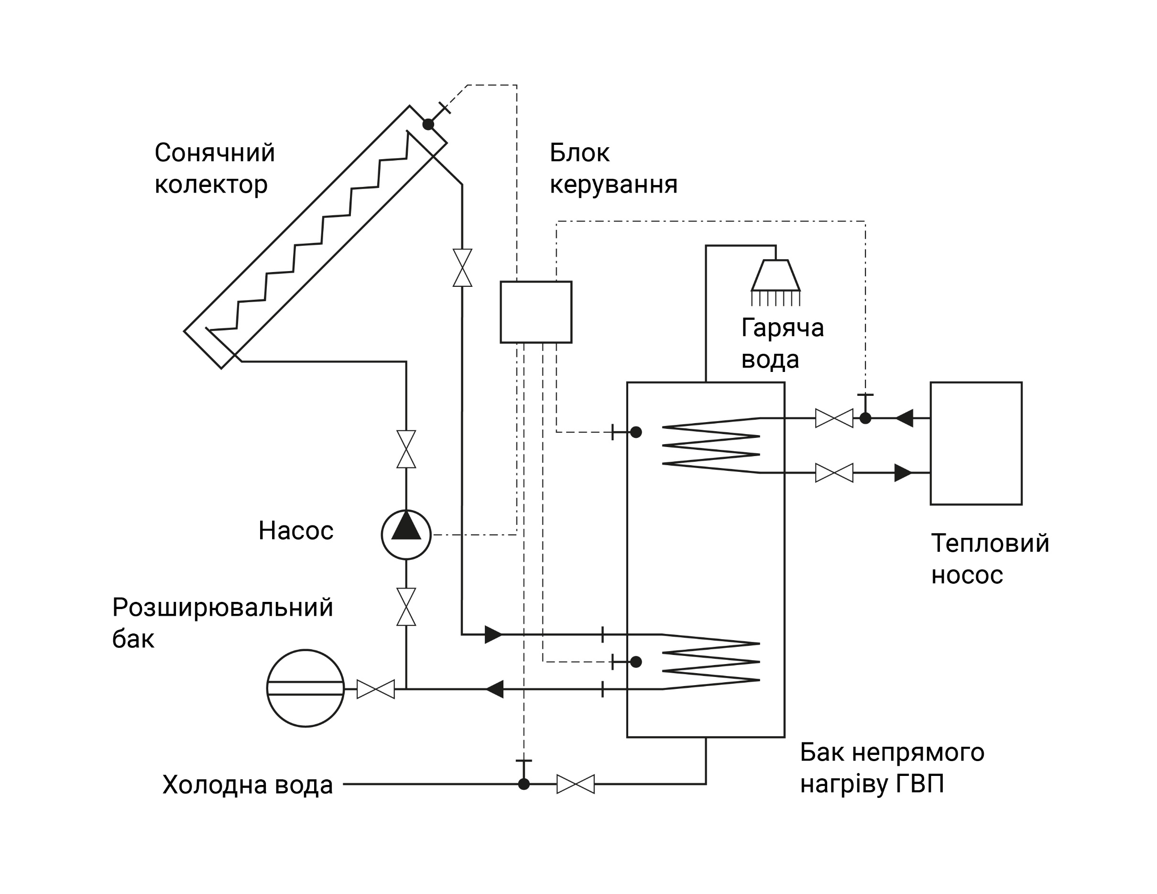
ПРИНЦИПОВА СХЕМА З ГЕЛІОПАНЕЛЯМИ

Slide 11
Що ми отримуємо?
Підвищення енергоефективності будинку в цілому
Зниження витрат
Одне рішення для багатьох запитів
Поліпшення екологічної ситуації

Slide 12
Якщо потрібна допомога у розробці принципових рішень:
Олександра Пригода
Андрій Григоренко
Контакти
Контакти
o.pryhoda@vents.com.ua
a.hryhorenko@vents.com.ua
+380675046866
+380503514744

Slide 13
ДЛЯ БІЛЬШ ДЕТАЛЬНОЇ ІНФОРМАЦІЇ ЧЕКАЄМО ВАС НА СТЕНДІ C-30/D-29

